Slide 1



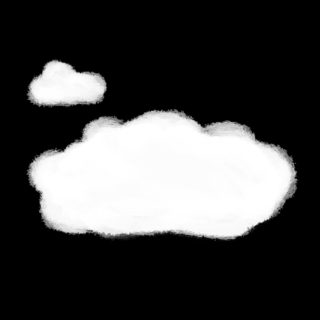



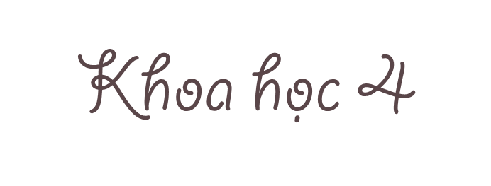

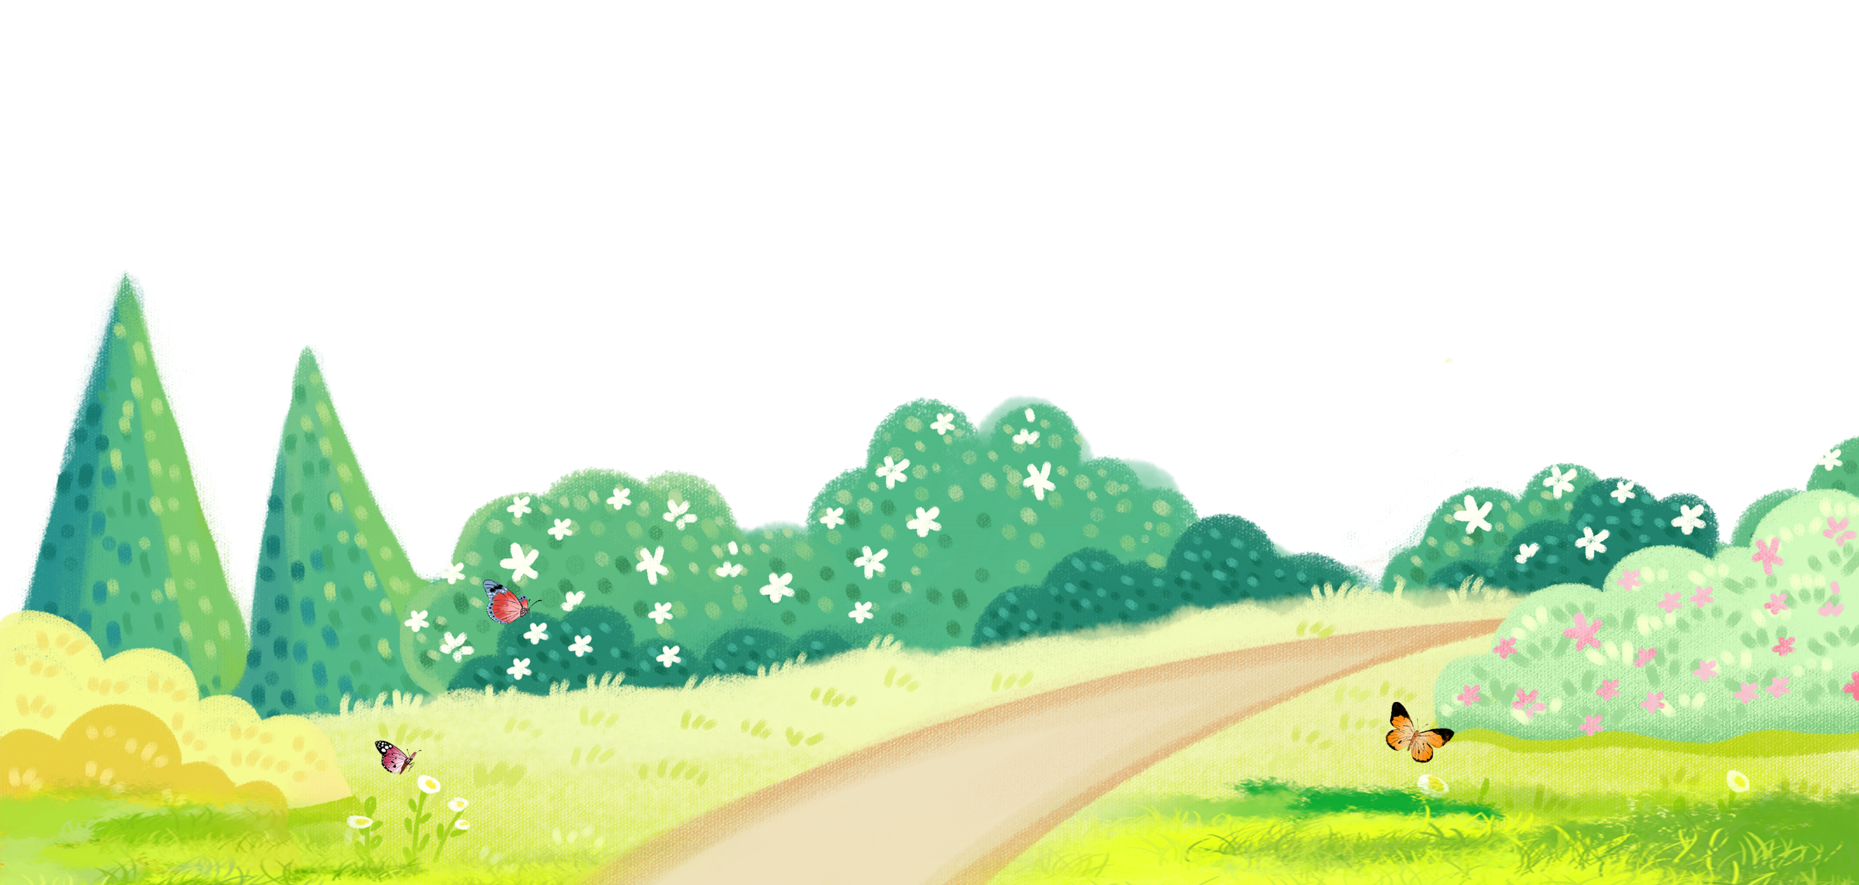

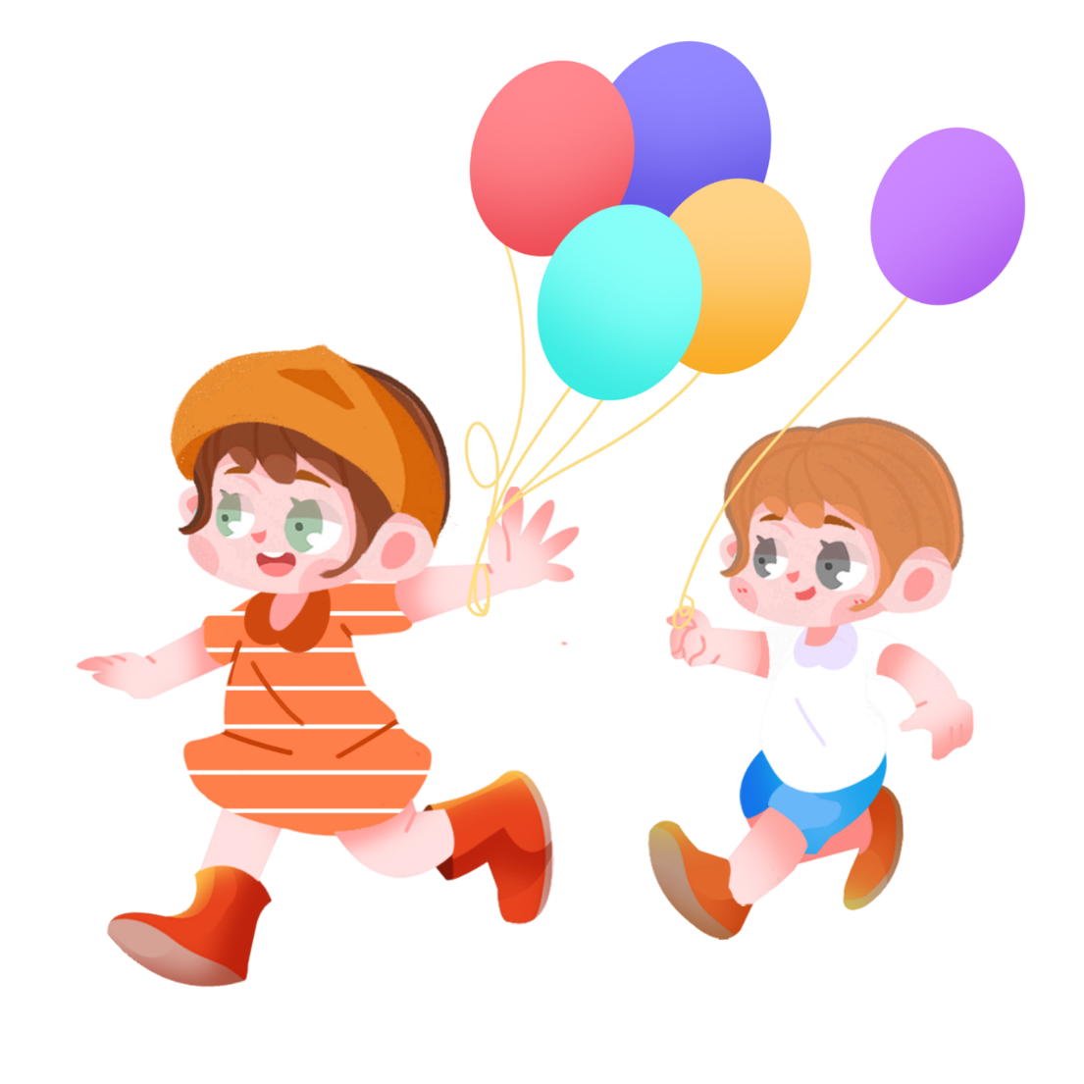



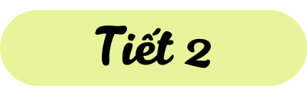

Slide 2


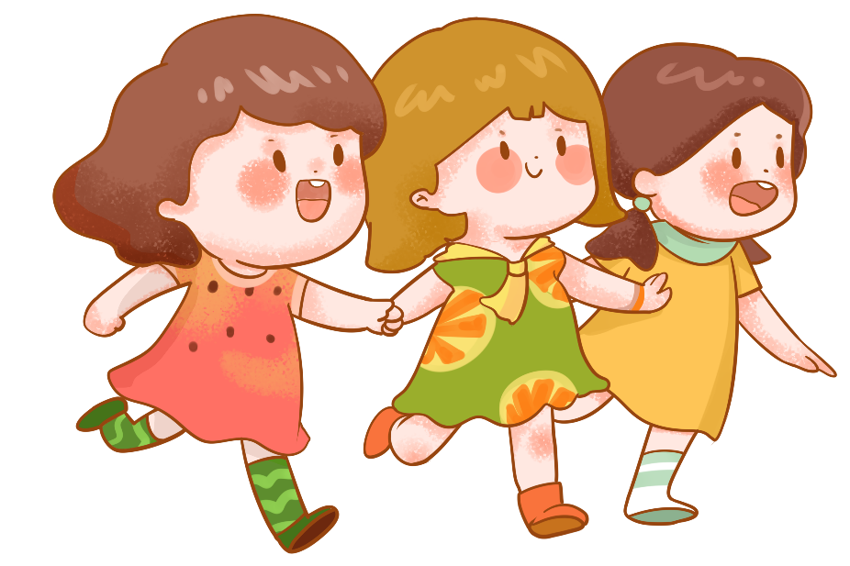

Slide 3
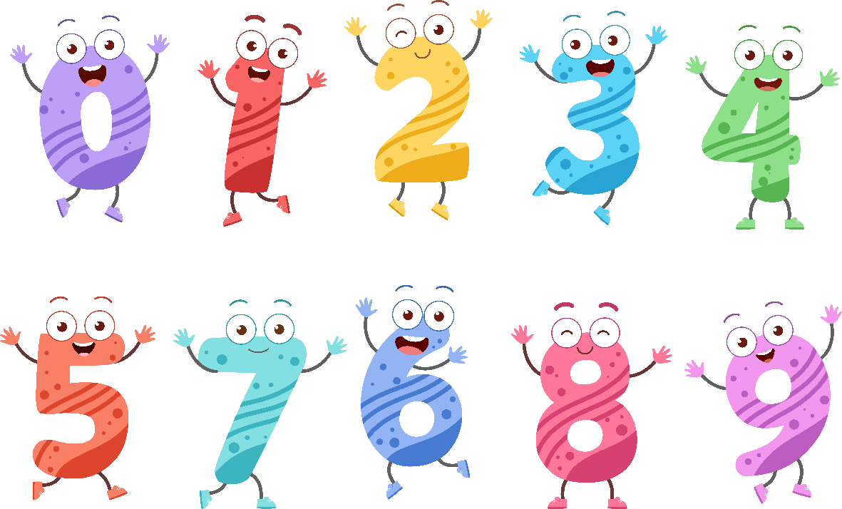
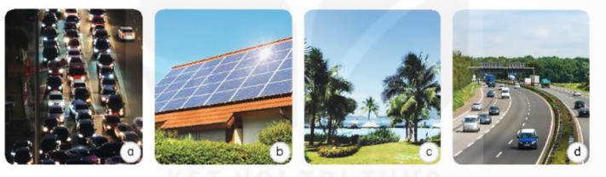
Quan sát hình 5 và nêu những tác dụng của ánh sáng đối với đời sống của con người.
Hình 5

Slide 4
giúp con người nhìn rõ mọi vật, nhận biết thế giới hình ảnh, màu sắc.

Slide 5
là nguồn năng lượng sạch, tái tạo của con người.

Slide 6
giúp cho thực vật xanh tốt, nhờ đó con người, động vật có được thức ăn từ thực vật.

Slide 7
giúp con người nhìn rõ mọi vật thuận tiện cho việc đi lại.

Slide 8
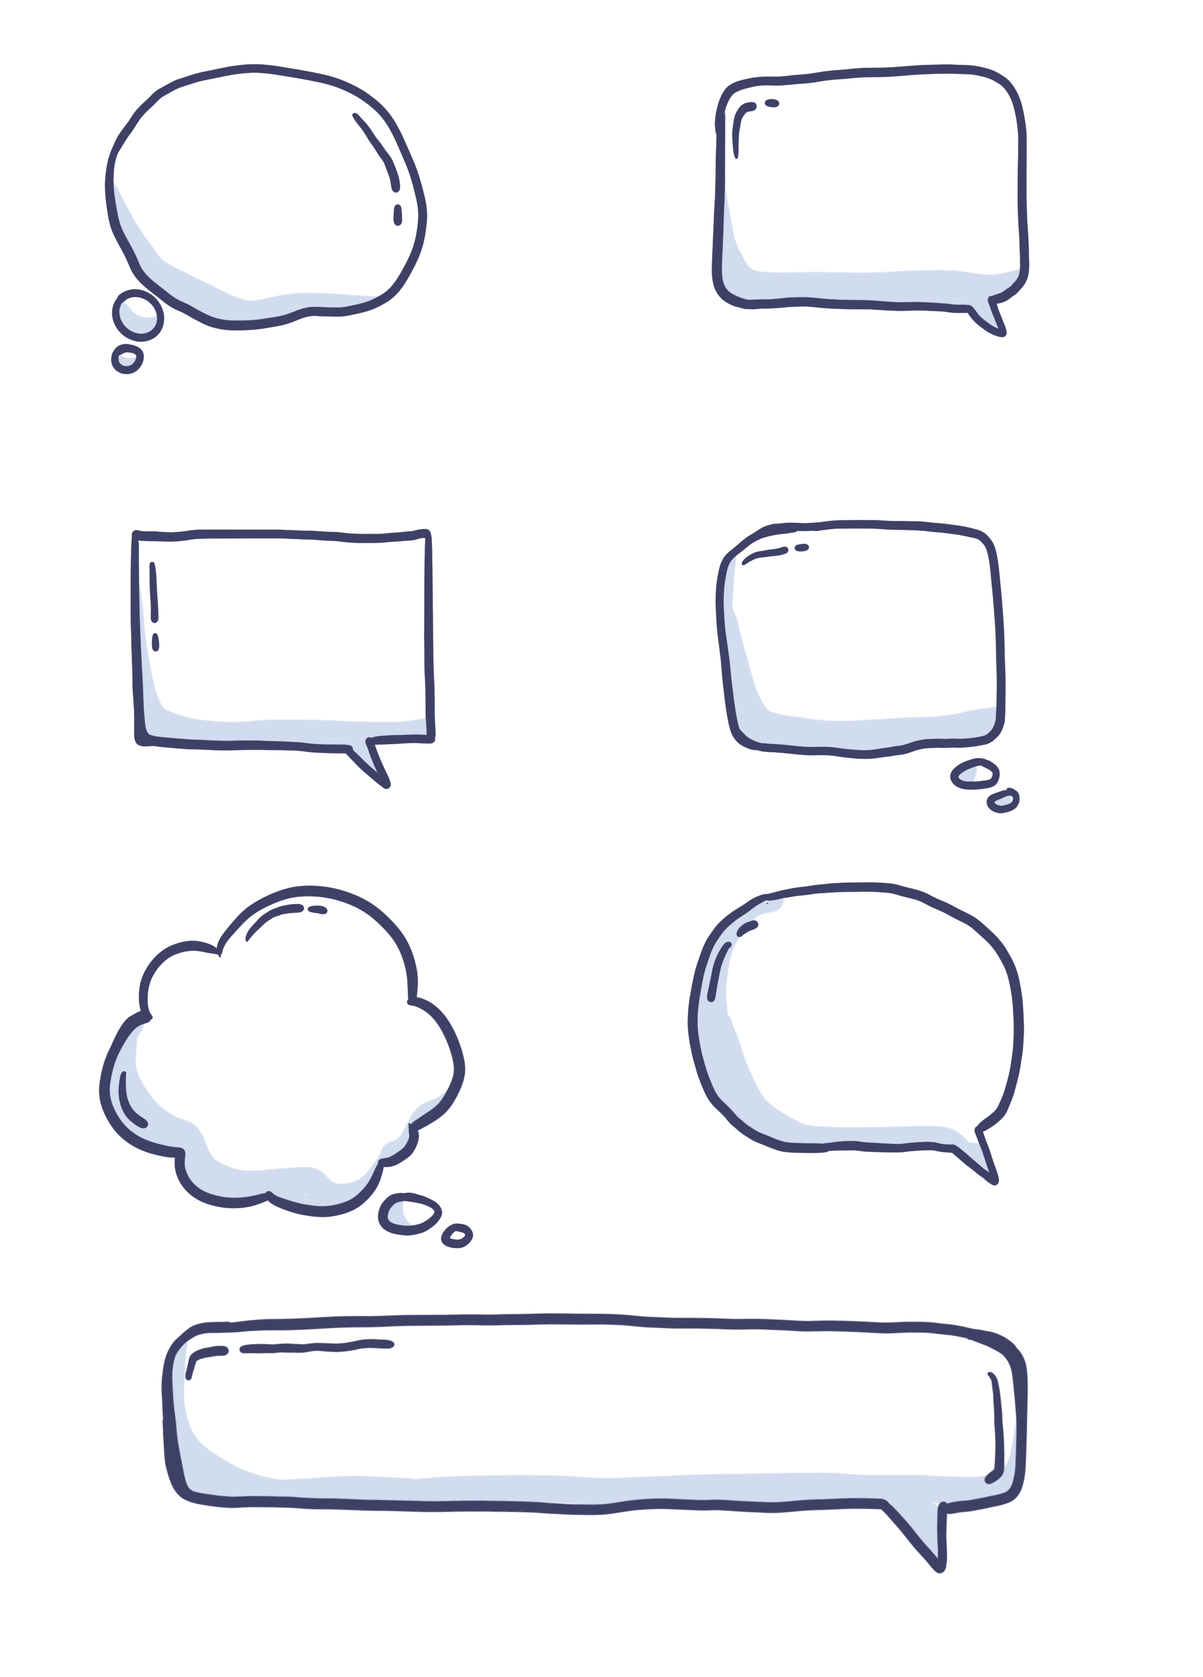
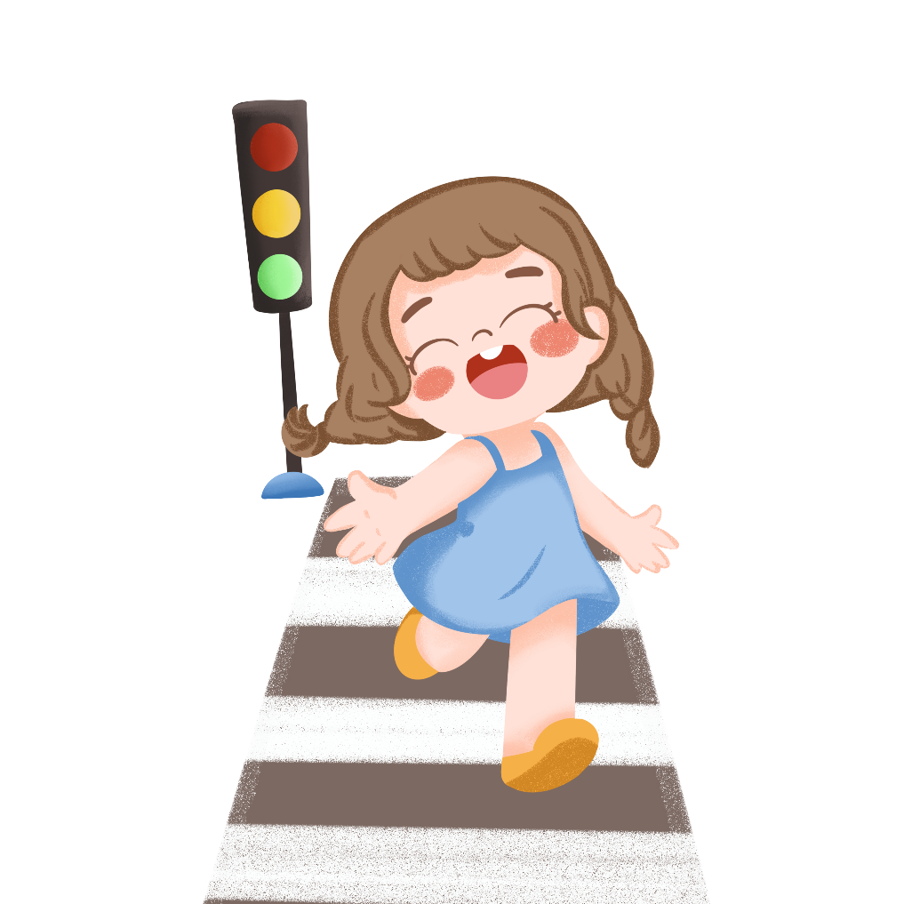
Hãy nêu các ví dụ khác về tác dụng của ánh sáng đối với đời sống của con người.

Slide 9
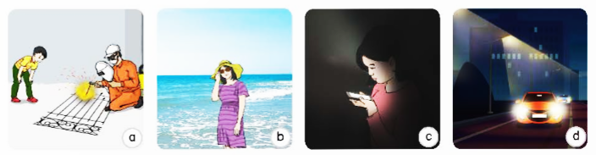
Quan sát hình 6 và cho biết để tránh tác hại do ánh sáng quá mạnh gây ra cho mắt, chúng ta nên và không nên làm gì?
Hình 6

Slide 10
Không được nhìn trực tiếp vào tia lửa hàn vì ánh sáng từ tia lửa hàn gây hại cho mắt.

Slide 11
Đội mũ vành rộng hoặc che ô, đeo kính râm khi đi ra ngoài trời nắng để không bị bỏng da, cháy nắng khi tiếp xúc ánh mặt trời.

Slide 12
Không được nhìn điện thoại gần tránh hại mắt.

Slide 13
Không nhìn trực tiếp vào đèn pha xe máy đang bật sáng tránh lóa mắt gây nguy hiểm khi tham gia giao thông.

Slide 14
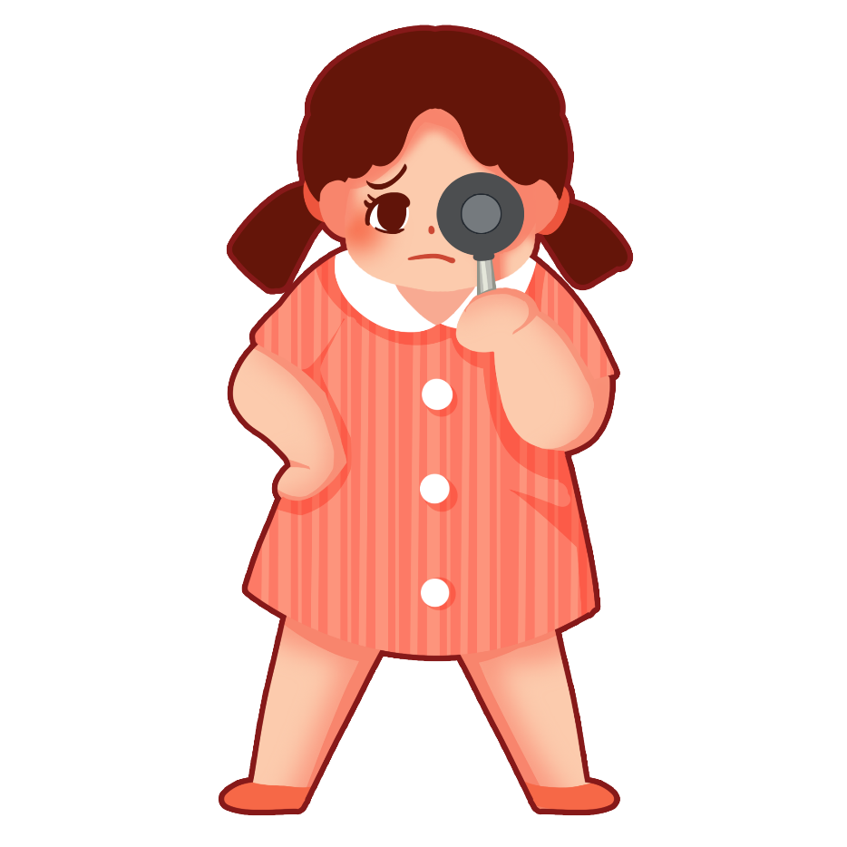
Hãy nêu các ví dụ khác về những tác hại của ánh sáng quá mạnh đối với mắt và cách phòng tránh.

Slide 15


Em đã học
Ánh sáng quá mạnh chiếu vào mát có thể gây hại mắt. Không học, đọc sách ở nơi thiếu ánh sáng hoặc nơi ánh sáng quá mạnh.

Slide 16
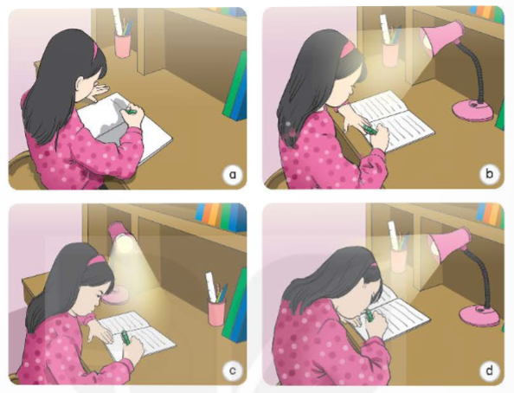
Trường hợp nào dưới đây cần tránh để không gây hại cho mắt khi ngồi học? Vì sao?
Hình 7

Slide 17
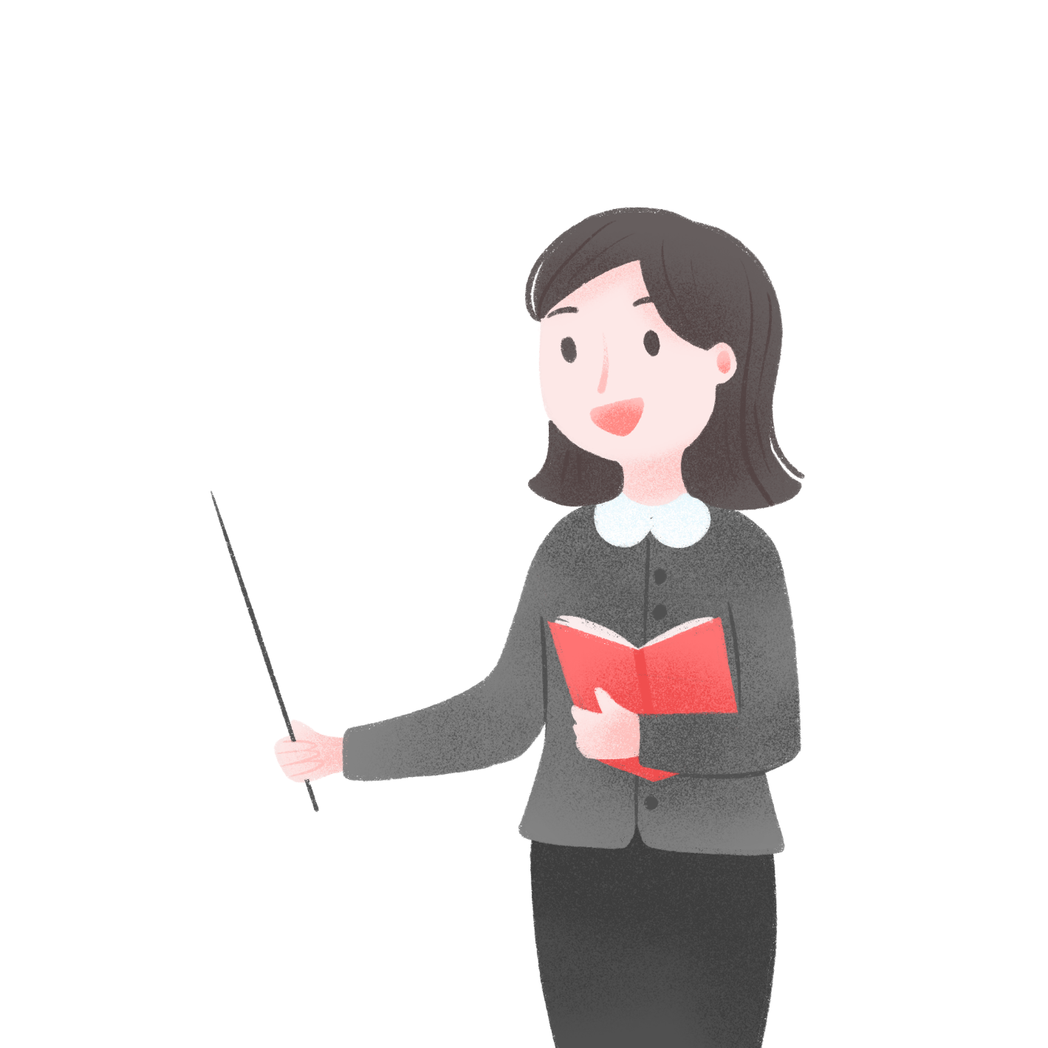
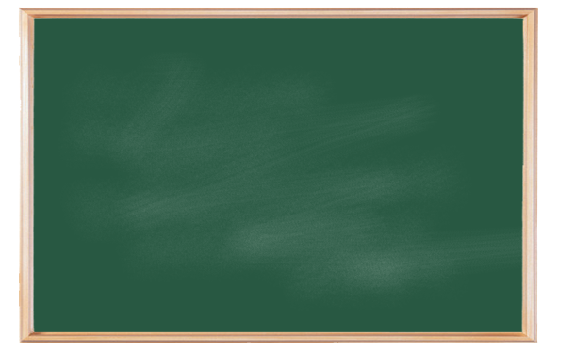
Em có thể
1. Thực hiện tư thế ngồi học ngay ngắn ở nơi đủ ánh sáng, khoảng cách từ mắt đến sách 25 cm đến 30 cm để tránh cận thị.
2. Biết cách bảo vệ mắt khi gặp ánh sáng quá mạnh.

Slide 18


